Slide 1
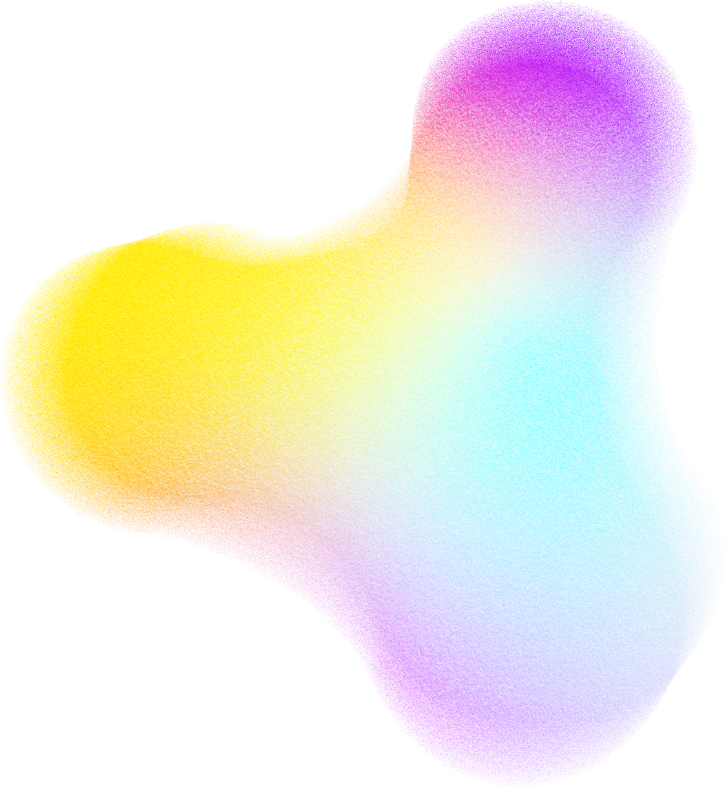


PHƯƠNG PHÁP TRÍCH XUẤT ĐẶC TRƯNG - COLOR MOMENT

Slide 2



Phương pháp Color Moment Ý tưởng chính
Mục tiêu: Trích chọn đặc trưng màu sắc của hình ảnh dựa trên phân phối màu.
Ý tưởng: Sử dụng các moment thống kê (kỳ vọng, độ lệch chuẩn, độ lệch) để mô tả phân phối màu trong từng kênh (H, S, V).
Ứng dụng: So sánh hình ảnh dựa trên đặc trưng màu.

Slide 3
Kênh Màu trong Không Gian HSV
HSV (Hue, Saturation, Value) là một không gian màu được sử dụng rộng rãi trong nhận dạng và xử lý hình ảnh.
1. Hue (H) - Màu sắc:
• Biểu thị sắc màu của ảnh, được đo theo góc độ từ 0 đến 360°.
• Mỗi giá trị tương ứng với một màu trong quang phổ.
• Ví dụ:
• 0°: Đỏ
• 120°: Xanh lá cây
• 240°: Xanh dương
2. Saturation (S) - Độ bão hòa:
• Chỉ ra mức độ mạnh mẽ của màu sắc.
• Giá trị từ 0 (màu xám) đến 1 (màu nguyên chất).
• Mức độ bão hòa cao thể hiện màu sắc đậm và rõ ràng, trong khi mức độ thấp thể hiện màu nhạt hoặc xám.
3. Value (V) - Độ sáng:
• Mô tả độ sáng hoặc tối của màu sắc.
• Giá trị từ 0 (đen) đến 1 (trắng sáng).

Slide 4



1. Định nghĩa
• Color Moments là các đặc trưng màu sắc của hình ảnh được tính toán từ các mô-ment thống kê.
2. Cách tính toán
• Moment 1 (Mean): Trung bình của các giá trị màu.
• Moment 2 (Variance): Độ biến thiên của các giá trị màu.
• Moment 3 (Skewness): Độ lệch của phân phối màu sắc.
Các Thống Kê Cơ Bản của Color Moment

Slide 5
Minh hoạ
Hình 1 hoa hồng
(200x200)

Slide 6
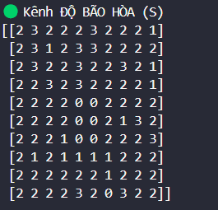
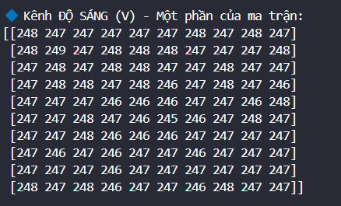
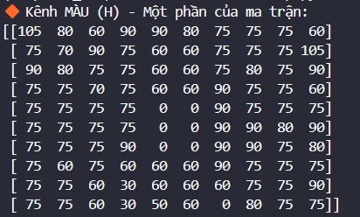
Ma trận kênh màu HSV

Slide 7
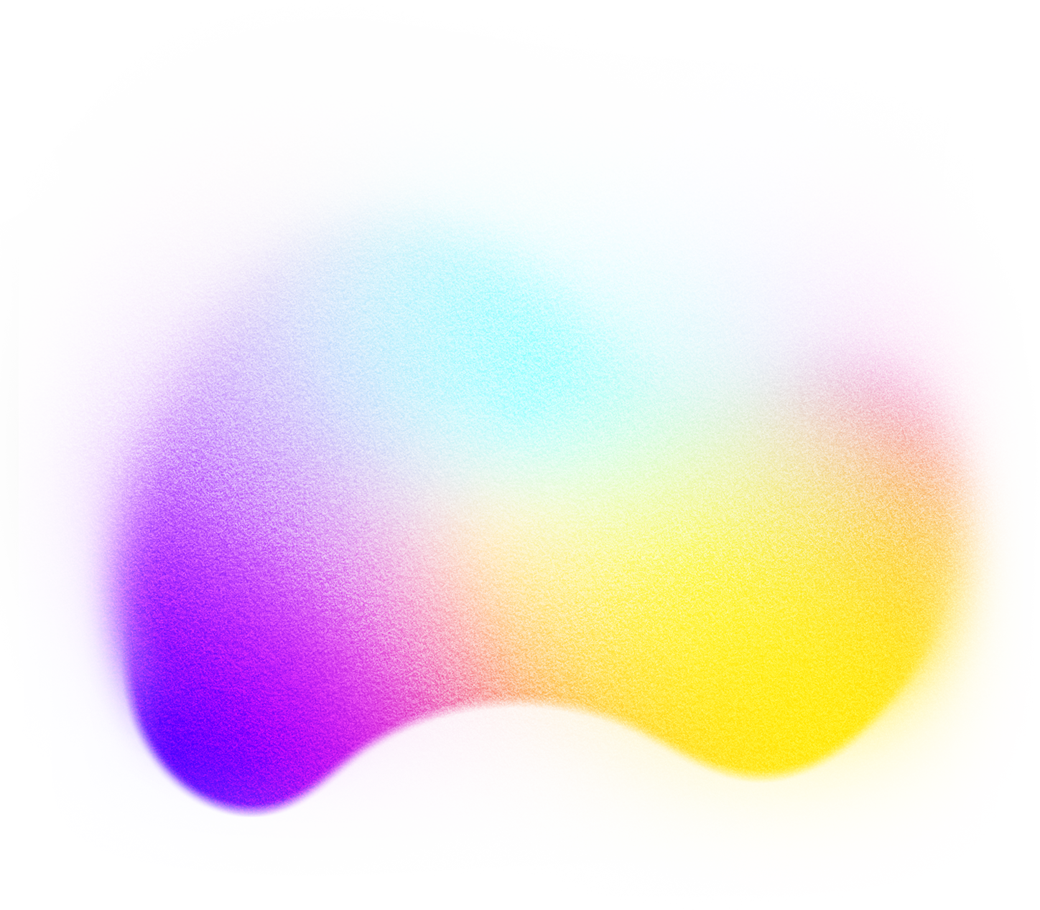
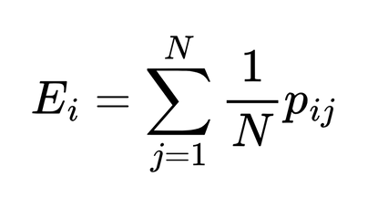
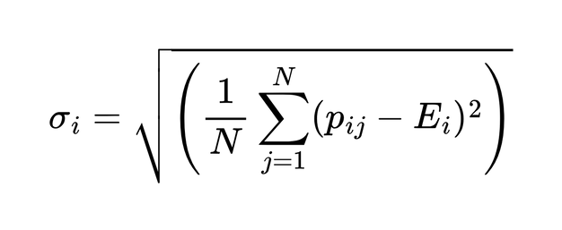
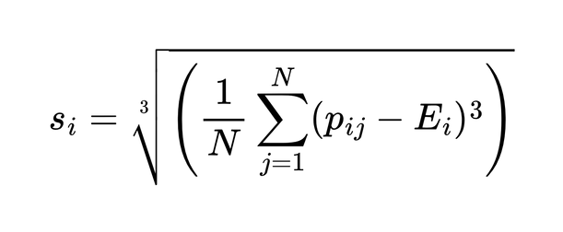
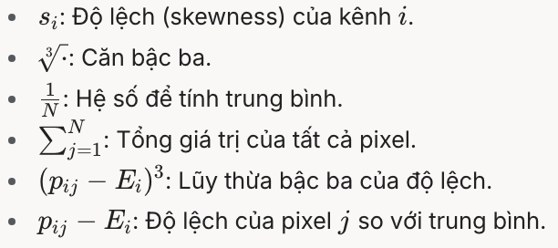
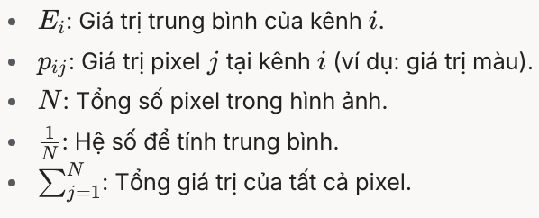
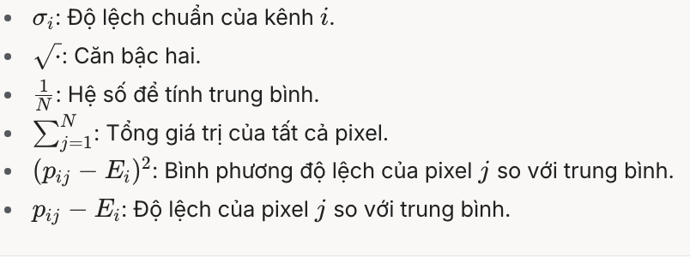
Công thức Color Moment
Moment 1 (Trung bình):
Moment 2
(Độ Lệch Chuẩn):
Moment 3
(Độ Lệch Pha):

Slide 8
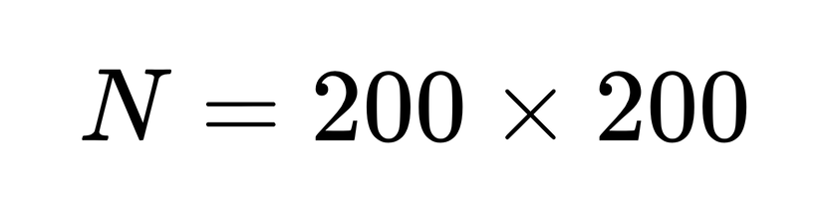
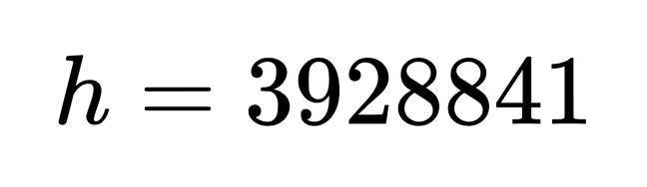
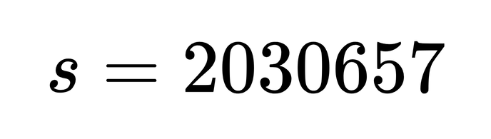
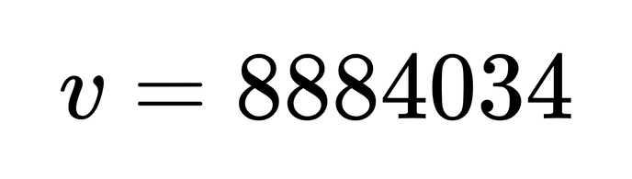
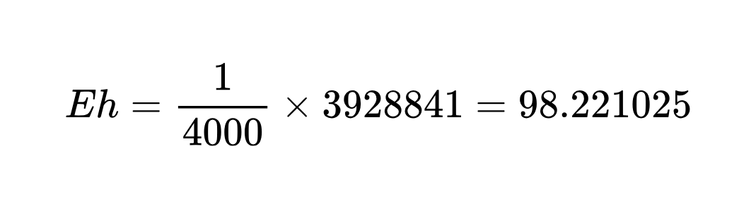
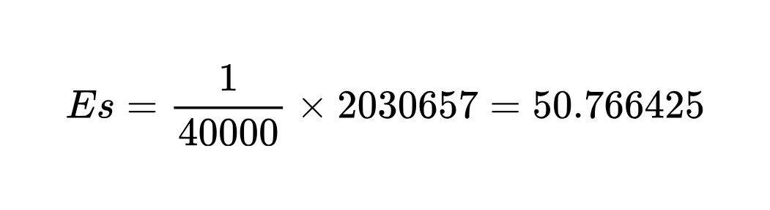
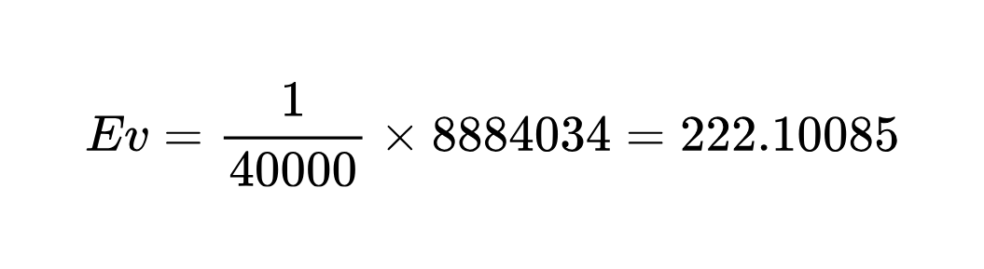
Moment 1 (Trung bình):

Slide 9
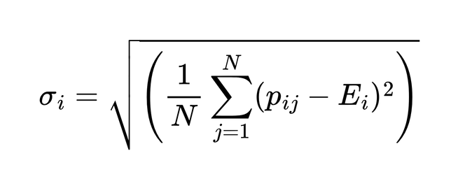
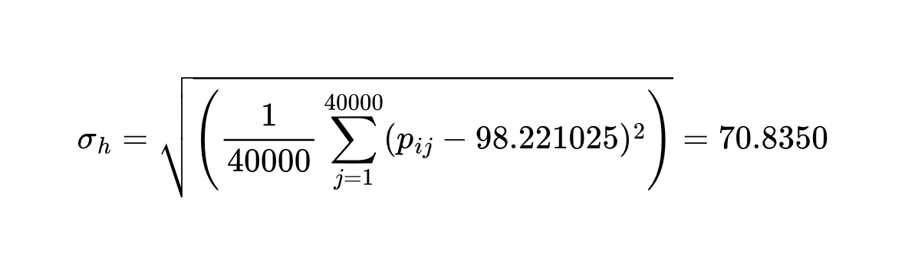
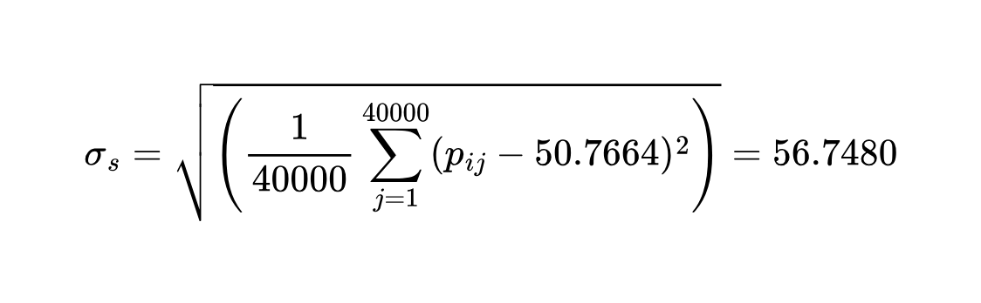
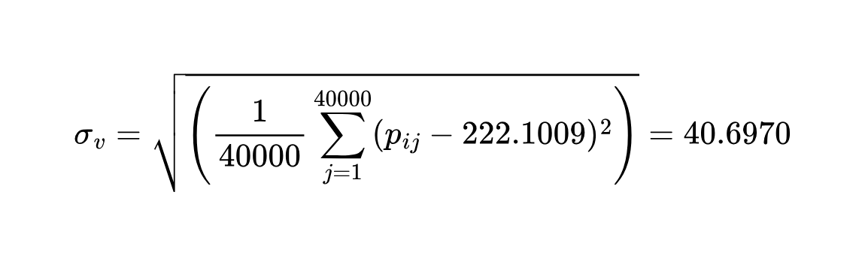
Moment 2
(Độ Lệch Chuẩn):

Slide 10
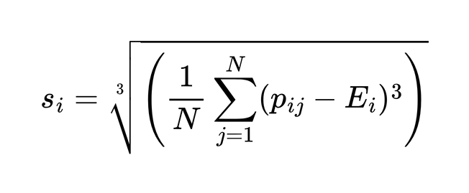
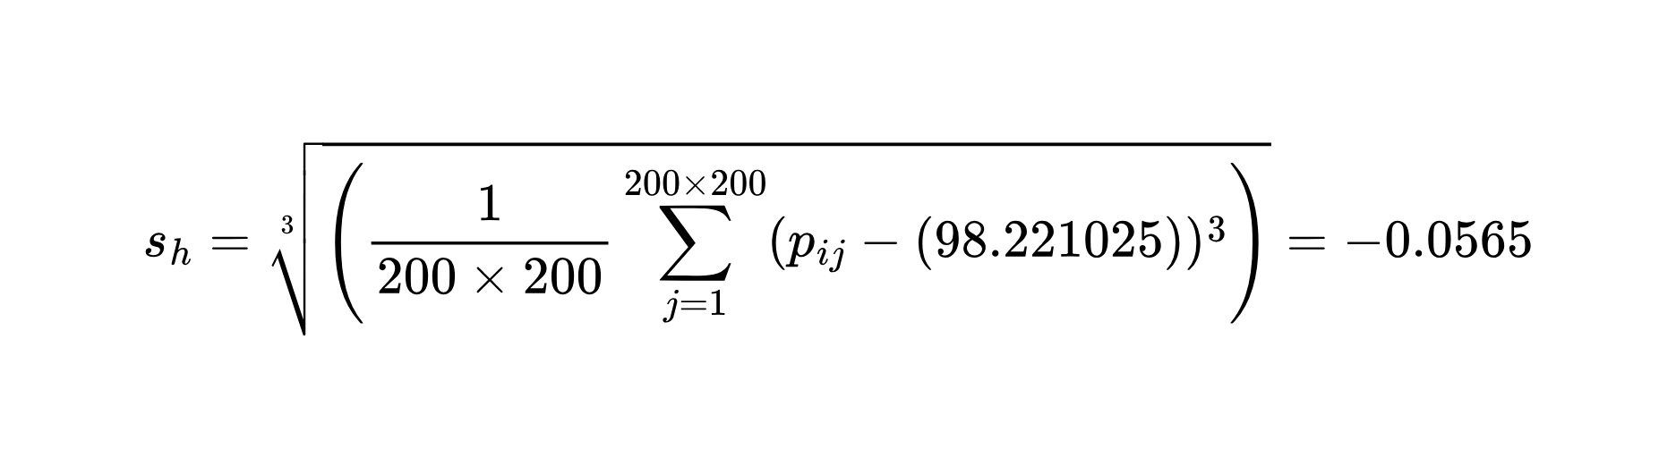
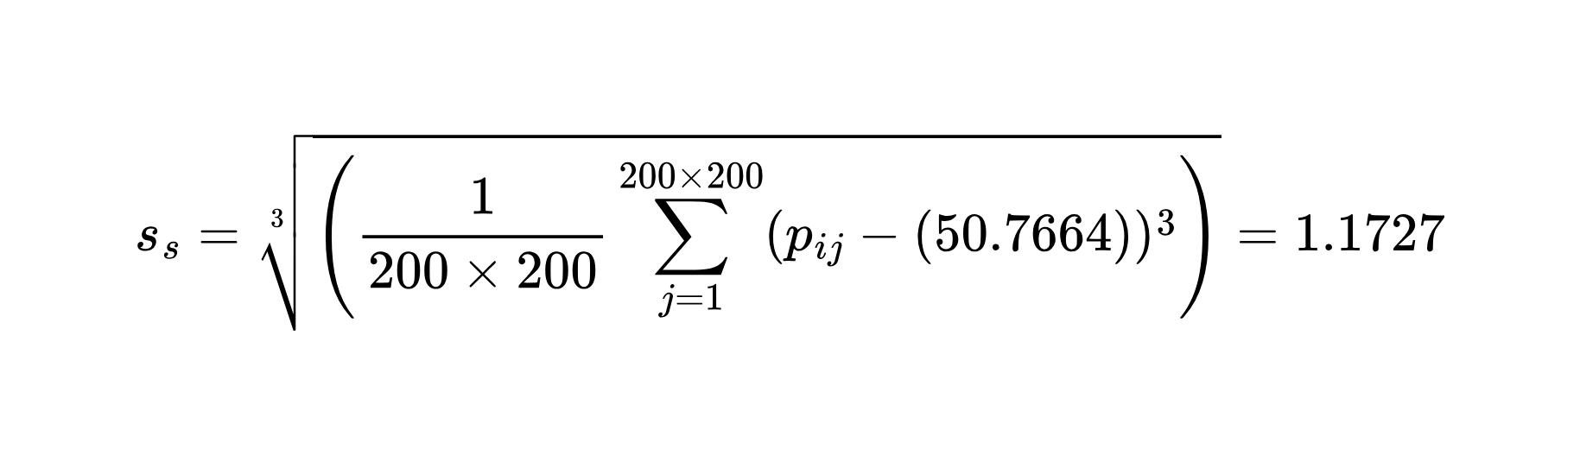
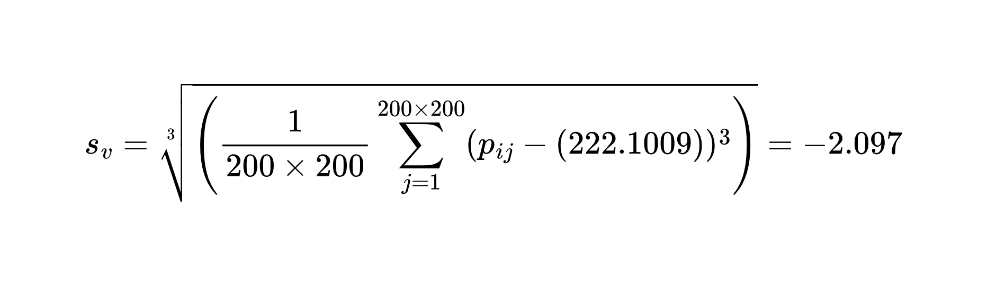
Moment 3
(Độ Lệch Pha):

Slide 11
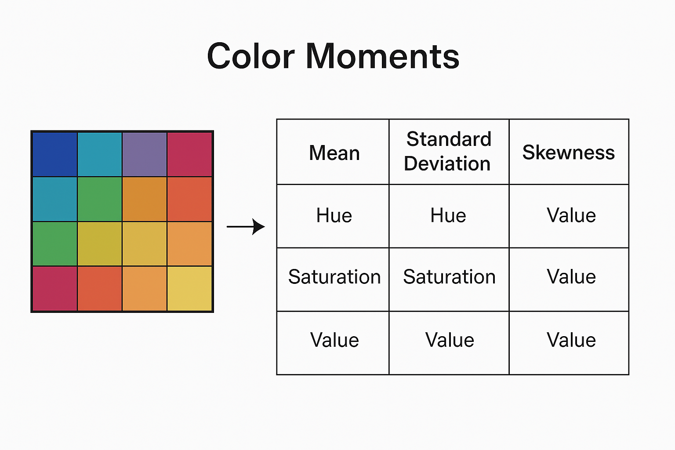

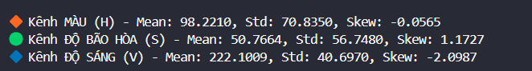

Page 02

Slide 12

Ưu điểm của Color Moments:
Đơn giản và nhanh chóng: Dễ triển khai và tính toán với các phép toán thống kê cơ bản (Mean, Std, Skewness).
Hiệu quả: Phù hợp với các hệ thống có tài nguyên hạn chế và xử lý thời gian thực.
Khái quát hóa tốt: Không phụ thuộc vào kích thước hoặc độ phân giải của hình ảnh.
Ứng dụng rộng rãi: Thường dùng trong phân loại hình ảnh và tìm kiếm dựa trên nội dung (CBIR).
Nhược điểm của Color Moments:
Không nắm bắt thông tin không gian: Không xem xét mối quan hệ giữa các pixel, chỉ dựa trên phân bố màu sắc.
Nhạy cảm với ánh sáng: Dễ bị ảnh hưởng bởi điều kiện ánh sáng và nhiễu.
Không phù hợp với hình ảnh phức tạp: Khó phân biệt các hình ảnh có nhiều chi tiết hoặc đối tượng.
Không hiệu quả với hình ảnh xám: Chủ yếu dựa vào thông tin màu sắc, không áp dụng tốt cho ảnh grayscale.

